Slide 1

第5章
消息机制与异步任务
讲师：张晓飞
微信: zxf_zxy_rxf

Slide 2
1. 理论概述
2. 消息机制
2.1 相关API
2.2 测试用例
2.3 应用小DEMO
2.4 消息机制原理
3. 异步任务
3.1 相关API
3.2 测试用例
3.3 异步任务过程
4. 应用练习
4.1 动态显示带图片列表

Slide 3
1 理论概述
说明
在Android中,只有在UIThread中才能直接更新界面
在Android中,长时间的工作(联网)都需要在workerThread中执行
在分线程获得服务器数据后, 需要立即到主线程去更新界面显示数据
如何实现线程间通信呢?
消息机制
异步任务

Slide 4
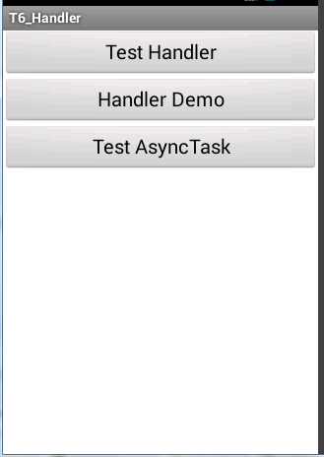
1 理论概述
测试用例
测试Handler的使用
Hander使用的小DEMO
测试AsyncTask的使用

Slide 5
2.1 相关API
相关API
Message :消息
  可理解为线程间通讯的数据单元, 可通过message携带需要的数据
  创建对象: Message.obtain(what)
  封装数据
public int what //id 标识
public int arg1
public int arg2
public Object obj
Handler : 处理器
  Handler是Message的处理器，同时也负责消息的发送和移除的工作
  发送即时消息: sendMessage(Message msg)
  发送延时消息: sendMessageDelayed(Message msg, long time)
  处理消息: handleMessage(Message msg) (回调方法)
  移除还未处理的消息: removeMessages(int what)

Slide 6
2.1 相关API
相关API
MessageQueue : 消息队列
  用来存放通过Handler发送的消息
  它是一个按Message的when排序的优先级队列
Looper(钩子) : 循环器
  负责循环取出Message Queue里面的当前需要处理的Message
  交给对应的Handler进行处理
  处理完后, 将Message缓存到消息池中, 以备复用

Slide 7
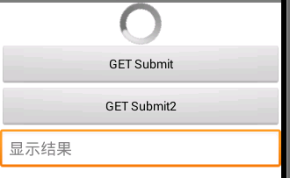
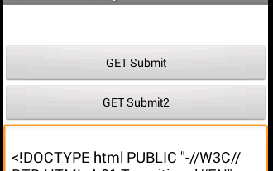
2.2 测试用例
功能描述
点击GET请求获取: 显示提示正在加载的进度条, 分线程请求网络
得到数据后, 将数据显示到输入框中, 同时隐藏进度条
Notes:
/**
* 请求服务器端, 得到返回的结果字符串
* @param path : http://192.168.30.165:8080/Web_server/index.jsp?username=tom&age=12
* @return
* @throws Exception
*/
public String requestToString(String path) throws Exception {
URL url = new URL(path);
HttpURLConnection connection = (HttpURLConnection) url.openConnection();
connection.setConnectTimeout(5000);
connection.setReadTimeout(5000);
connection.connect();
InputStream is = connection.getInputStream();
ByteArrayOutputStream baos = new ByteArrayOutputStream();
byte[] buffer = new byte[1024];
int len = -1;
while ((len = is.read(buffer)) != -1) {
baos.write(buffer, 0, len);
}
baos.close();
is.close();
String result = baos.toString();
connection.disconnect();
return result;
}

Slide 8
2.2 测试用例
使用Handler的一般步骤
创建Handler成员变量对象, 并重写其handleMessage()
在分/主线程创建Message对象
使用handler对象发送Message
在handleMessage()中处理消息
Notes:
/**
* 请求服务器端, 得到返回的结果字符串
* @param path : http://192.168.30.165:8080/Web_server/index.jsp?username=tom&age=12
* @return
* @throws Exception
*/
public String requestToString(String path) throws Exception {
URL url = new URL(path);
HttpURLConnection connection = (HttpURLConnection) url.openConnection();
connection.setConnectTimeout(5000);
connection.setReadTimeout(5000);
connection.connect();
InputStream is = connection.getInputStream();
ByteArrayOutputStream baos = new ByteArrayOutputStream();
byte[] buffer = new byte[1024];
int len = -1;
while ((len = is.read(buffer)) != -1) {
baos.write(buffer, 0, len);
}
baos.close();
is.close();
String result = baos.toString();
connection.disconnect();
return result;
}

Slide 9
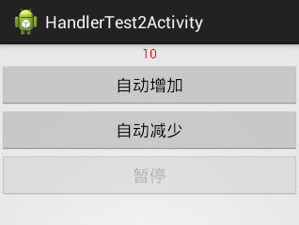
2.3 应用小DEMO
功能描述
1. 初始时
显示10,可以通过点击按钮改变其值
2. 点击“自动增加”
每隔1S上面的文本数值增加1,但最大显示20并作出提示
3. 点击“自动减少”
每隔1S上面的文本数值减少1,但最小显示1并作出提示
4. 点击“暂停”
上面的数值文本不再变化
Notes:
手动增加减少
自动增加/减少
限制最大值和最小值
限制button的可操作性

Slide 10
2.4 消息机制原理
原理图一
Activity
操作UI
Handler
调用Handler
Looper
清理Message
Message
创建Message
取Message
MessageQueue
发送Message
Handler
主线程
分线程
Notes:
优先级队列M(4)
M(3)→M(4)→M(5)→M(7)
Time 2 wait(1)
sendMessage()---<wake

Slide 11
2.4 消息机制原理
原理图二
取出待处理的消息
Looper
Message
next
Message
MessageQueue
调用handler的dispatchMessage()
next
…
next
Message的callback
Message
Handler
Handler的callback
发送消息
Handler的handleMessage()
Notes:
优先级队列M(4)
M(3)→M(4)→M(5)→M(7)
Time 2 wait(1)
sendMessage()---<wake

Slide 12
3. 异步任务AsyncTask
理解
什么是异步任务?
  逻辑上: 以多线程的方式完成的功能需求
  API上: 指AsyncTask类
AsyncTask的理解
  在没有AsyncTask之前, 我们用Handler+Thread就可以实现异步任务的功能需求
  AsyncTask是对Handler和Thread的封装, 使用它更编码更简洁,更高效
  AsyncTask封装了ThreadPool, 比直接使用Thread效率要高

Slide 13
3. 异步任务AsyncTask
相关API
AsyncTask: 简化Handler处理多线程通信的问题
AsyncTask<Params, Progress, Result>
  Params 启动任务执行的输入参数，比如HTTP请求的URL。
  Progress 后台任务执行的百分比。
  Result 后台执行任务最终返回的结果，比如String。
execute(Params... params)
  启动任务, 开始任务的执行流程
void onPreExecute()
  在分线程工作开始之前在UIThread中执行，一般用来显示提示视图
Result doInBackground(Params... params)
  在workerThread中执行, 完成任务的主要工作，通常需要较长的时间
void onPostExecute(Result result)
  在doInBackground()执行完后在UIThread中执行,一般用来更新界面
publishProgress(Progress... values) : 在分线程中, 发布当前进度
void onProgressUpdate(Progress... values) : 在主线程中更新进度

Slide 14
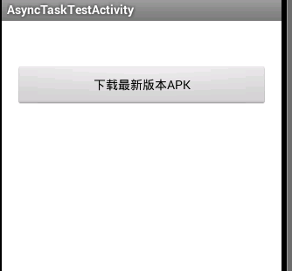
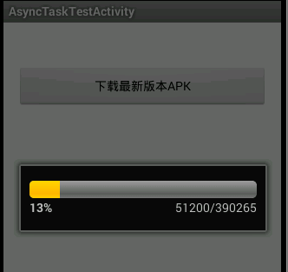
3. 异步任务AsyncTask
测试用例

Slide 15
3. 异步任务AsyncTask
过程分析图
启动异步任务: new AsyncTask<Params, Progress,Result>().execute()
UI线程
worker线程
onPreExecute()
onProgressUpdate()
publishProgress()
doInBackground()
onPostExecute()

Slide 16
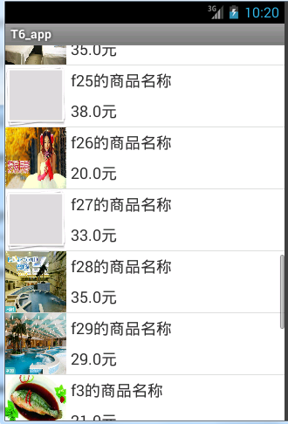
4. 项目练习
动态显示带图片列表
功能描述:
1. 动态获取服务器端商品信息显示
2. 动态加载服务器端图片显示
技术点:
  ListView+BaseAdapter
  JSON数据解析
  Handler+Thread
  HttpUrlConnection
  AsyncTask
  HttpClient
  图片的三级缓存
Notes:
* 得到所有商品信息对象的集合
*/
private List<ShopInfo> getAllShops(HttpServletRequest request) {
//准备一个空集合
List<ShopInfo> list = new ArrayList<ShopInfo>();
// 得到images文件夹的真实路径
String imagesPath = getServletContext().getRealPath("/images");
//创建images文件夹File对象
File file = new File(imagesPath);
//得到images文件夹下所有图片文件的file对象数组
File[] files = file.listFiles();
//遍历
for(int i=0;i<files.length;i++) {
//得到商品的相关信息
int id = i+1;
String imageName = files[i].getName();
String name = imageName.substring(0, imageName.lastIndexOf("."))+"的商品名称";
float price = new Random().nextInt(20)+20;
String imagePath = "http://"+request.getLocalAddr()+":"+request.getLocalPort()
+"/"+request.getContextPath()+"/images/"+imageName;
//封装成对象
ShopInfo info = new ShopInfo(id, name, price, imagePath);
//添加到集合中
list.add(info);
}
return list;
}

Slide 17


